Slide 1
KLIMAKTERIET OCH MENOPAUSAL HORMONELL TERAPI (MHT)
Marie Bixo
Institutionen för Klinisk vetenskap
Obstetrik och gynekologi
Umeå universitet

Slide 2
JÄVSDEKLARATION
Vetenskaplig rådgivare, Asarina Pharma AB (utvecklar ej MHT-preparat)
Enstaka föreläsningar sponsrade av läkemedelsföretag, max 1 per år.

Slide 3
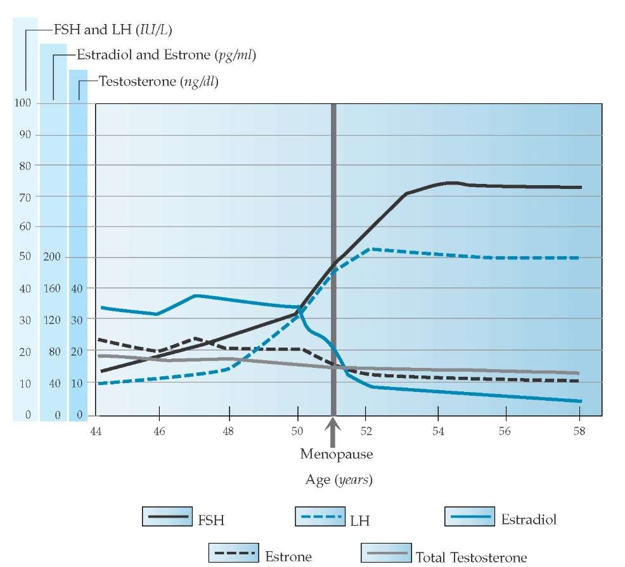
DRAMATISKA HORMONELLA FÖRÄNDRINGAR I KLIMAKTERIET
Menopaus (MP) =den sista menstruationen
(45-55 år, median 52 år)
-fastställs efter 12 mån amenorré
Perimenopaus= åren före och efter MP
Klimakteriet är ett vidare begrepp
”Förklimakterium” är inte ett specifikt eller avgränsat tillstånd som kan diagnosticeras.

Slide 4
KVINNORS HÄLSA I RELATION TILL KLIMAKTERIET
Kvinnor kommer ikapp männen vad gäller förekomst av hjärtkärlsjukdomar efter klimakteriet (1/3 av dödsfall för båda könen >65 år)
Alzheimerdemens och osteoporos (benskörhet) är vanligare hos kvinnor än män
Depression vanligare hos kvinnor före klimakteriet men inte efter
Calvo-López et al. Eur J Clin Invest 2024
Barth et al. Lancet Diabetes Endocrinol 2023

Slide 5
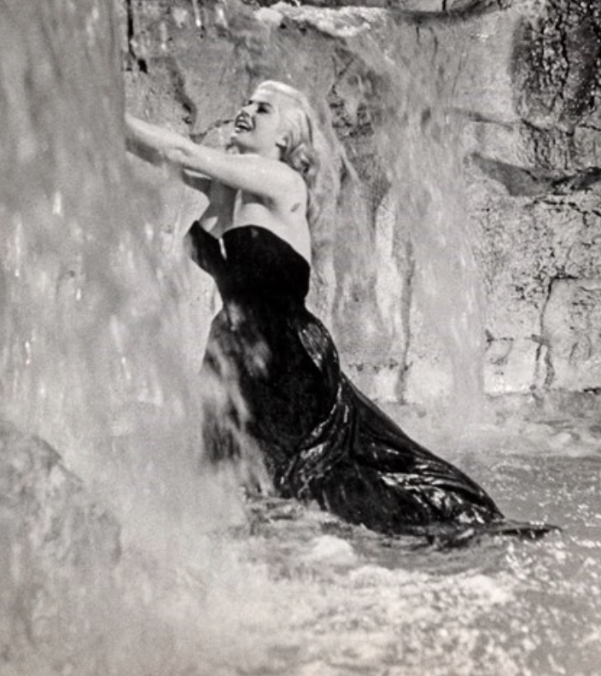
KLIMAKTERIEBESVÄR =VASOMOTORSYMTOM (VMS)
Värmevallningar, svettningar, hjärtklappning
Drabbar ca 7 av 10 kvinnor
Starkt underlag för att symtomen orsakas av minskande östrogennivåer
Antas bero på att kroppstermostaten i hypotalamus blir instabil (termoneutrala zonen blir smalare)
Kan uppträda både tiden innan och efter efter MP
1 av 5 kvinnor med VMS har fortfarande besvär efter fem år

Slide 6
DIAGNOSTIK AV KLIMAKTERIEBESVÄR
Typiska VMS i normal menopaus-ålder ger diagnosen
S-FSH krävs ej och är dessutom osäkert
U-FSH marknadsförs som “klimakterietest” men är ej validerat och referensnivå saknas

Slide 7
ANDRA BESVÄR SOM FÖREKOMMER I KLIMAKTERIET
40-60% av kvinnor i klimakteriet rapporterar sömnstörning, starkt samband med VMS
Vanligast är störd sömn och frekventa uppvaknanden
Cintron et al. Endocrine 2017 (meta-analys)
Nedstämdhet (svagt underlag för orsakssamband)
Sannolikt sekundärt till VMS och sömnstörningar
Ökad risk för depression i perimenopaus men inte senare
Badaway et al. J Affect Dis 2024

Slide 8
BEHANDLING MED ÖSTROGEN SBU 2002
Behandling av symtom vid klimakteriebesvär
Vasomotoriska symtom och livskvalitet
🔾 Både HRT och ERT minskar vasomotoriska besvär. Antalet vallningar minskar med cirka 90 procent. Placebo minskar besvären med cirka 50 procent. Evidensstyrka 1 – Starkt vetenskapligt underlag (GRADE high enl. BMJ)
Effekten på vasomotoriska besvär är oberoende av tillförselsätt, tidpunkt för behandling i förhållande till menopaus och om östrogen ges ensamt (ERT) eller kombinerat med gestagen (HRT). Evidensstyrka 1 – Starkt vetenskapligt underlag (GRADE high enl. BMJ)

Slide 9
LV 2022
Sammanställning av aktuellt
kunskapsläge om klimakteriet
och behandling av VMS,
se även bakgrundsdokumentet

Slide 10
LV 2022 -BEHANDLINGSREKOMMENDATIONER
För kvinnor i menopausålder är den individuella nytta-risk värderingen central vid ställningstagande till MHT
MHT har god effekt på östrogenbristsymtom i samband med MP och bör pågå så länge kvinnan har symtom
Om MHT startas före 60 års ålder har friska kvinnor även andra fördelar (ssk minskad risk för hjärtkärlsjukdom/död och osteoporos)
Vid tidig MP <45 år rekommenderas MHT minst till 52 år, oberoende av symtom

Slide 11
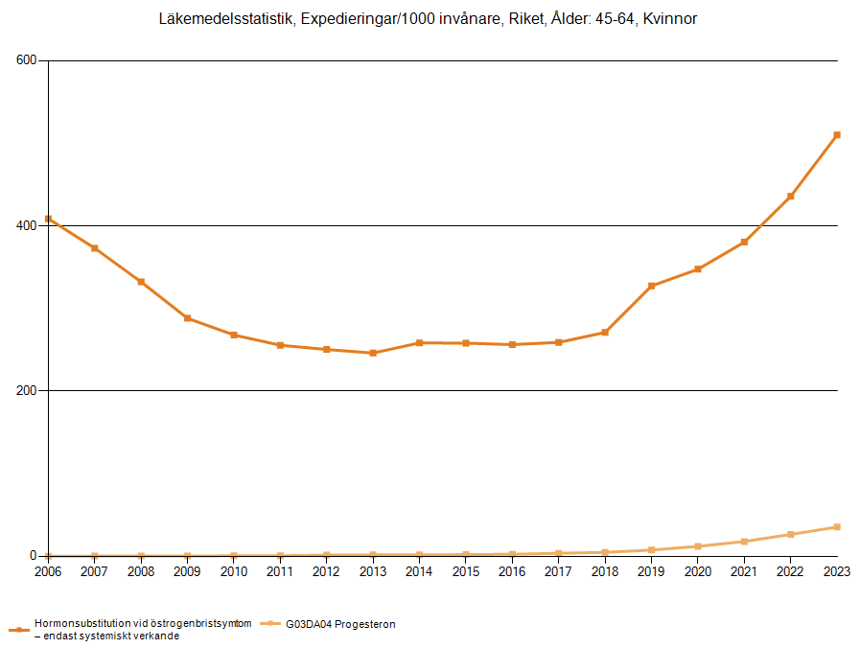
MHT-FÖRSKRIVNING
Systemisk
behandling
Bioidentiskt
progesteron

Slide 12
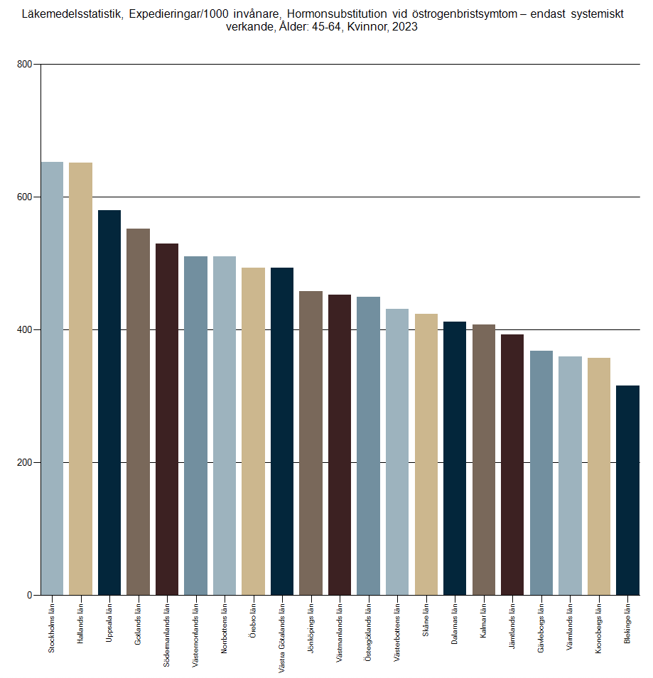

Slide 13
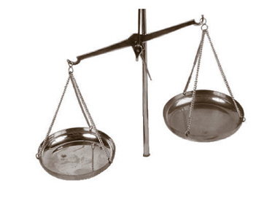
NYTTA VS RISK VID MHT
”MHT ökar risken för trombos och bröstcancer.
Risken för trombos är dosberoende och gäller framför allt
peroral östrogenbehandling.
Risken för bröstcancer ökar med behandlingstidens längd
och kan variera med behandlingsregim.”
LV 2022

Slide 14
RISK FÖR TROMBOEMBOLISK SJUKDOM
Ökad risk för DVT med MHT, störst första två åren och oberoende av tid efter menopaus
Risken fördubblas med MHT och ökar ytterligare vid tilläggsfaktorer som obesitas och ålder
Transdermalt östrogen enbart verkar inte öka risken för trombos
Risken kan möjligen påverkas av gestagentillägget
LV 2022

Slide 15
RISK FÖR CANCER I BRÖST OCH LIVMODER
Efter hysterektomi
Riskökningen för bröstcancer kvarstår i 10 år efter avslutad behandling.
Kontinuerlig kombinerad MHT medför störst risk,
östrogen enbart ger minimal eller ingen riskökning.

Slide 16
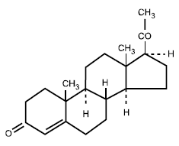
ENDOMETRIECANCERRISK VID BIOIDENTISKT PROGESTERON I MHT
Två stora observationsstudier med lång uppföljningstid visade signifikant ökad risk för livmoderkroppscancer med kombinationer med progesteron men inte med konventionell MHT
Allen et al. Am J Epidemiol 2010, Fournier Am J Epidemiol 2008
En systematisk översikt konkluderade att kombination med progesteron i sekventiell regim (12 d/mån) är säkert upp till fem år men inte därefter
Stute et al. Climacteric 2016

Slide 17
BRÖSTCANCERRISK VID BIOIDENTISKT PROGESTERON I MHT
Det saknas studier som direkt jämför kombinationer med progesteron och gestagen
Den franska E3N-kohorten (80 377 kvinnor, drygt 8 års uppföljning) visade mindre risk för bröstcancer med progesteron jmf med gestagen första fem åren
Fournier et al. Breast Cancer Res Treat 2014
Ingen ökad risk för bröstcancer under de första fem åren med bioidentiskt progesteron men därefter signifikant riskökning
Stute et al. Climacteric, 2018

Slide 18
BRÖSTCANCERRISK OCH BMI
Generellt ungefär samma
överrisk med MHT som
vid högt BMI
Högre BMI förefaller inte
ytterligare påverka
risken med MHT
Collaborative Group on Hormonal Factors in Breast Cancer
Lancet 2019;394:1159-68

Slide 19
MHT OCH ANDRA CANCERFORMER
Ovarialcancer
Observationsstudier, t.ex. MWS och Nurses Health Study, har visat en liten riskökning med östrogen enbart Beral 2015
Ingen riskökning i WHI-studien med 13 års uppföljning
Manson 2013
Begränsade studier visat ingen ytterligare riskökning vid ärftlighet (BRCA) Gabriel 2009
Malignt melanom
Liten riskökning vid MHT>5 år Lallas 2023
Coloncancer
Signifikant minskad risk för kolorektal cancer i WHI och observationsstudier (start nära MP) Manson 2013, Morch 2016

Slide 20
KONTRAINDIKATIONER MOT MHT
Vaginal blödning av oklar orsak (ska utredas innan behandling)
Bröstcancer
DVT eller lungemboli (ev transdermal MHT efter samråd)
Ischemisk stroke, hjärtinfarkt (ev transdermal MHT efter samråd)
Allvarlig pågående gall- eller leversjukdom
LV 2022; MHT Eligibility Criteria Group 2022; IMS 2024

Slide 21
MHT VID SÄRSKILDA TILLSTÅND
Kardiovaskulära riskfaktorer, rökning, fetma, hypertoni, hyperlipidemi och diabetes. Transdermal behandling rekommenderas.
Diabetes typ 2. Sannolikt positiva effekter på insulinkänslighet, lipider m.m. av MHT, men kardiovaskulär risk ska beaktas.
Ärftlighet för bröstcancer beaktas i rådgivningen, ej kontraindikation.
Migrän. Transdermal MHT och kontinuerligt gestagentillägg (gärna spiral) rekommenderas. Ej kontraindikation vid migrän med aura.
SLE. Ingen ökad risk för skov. Kardiovaskulär risk och trombosrisk ska beaktas.
Endometrios. Alltid kontinuerlig kombinerad MHT oavsett om uterus intakt. Minskar risk för recidiv och malign omvandling.
LV 2022

Slide 22
OLIKA REGIMER
Östrogen ges i tablett eller transdermalt (plåster, gel, spray),
gestagen oftast som tablett eller spiral. Fasta kombinationer finns.
Lägsta effektiva östrogendos gäller, gestagendosen anpassas.

Slide 23
Behandlingseffekten av MHT är dosrelaterad
80
70
60
Placebo
50
0.5mg E₂
Antal måttliga/svåra värmevallningar/vecka
40
1 mg E₂
30
2 mg E₂
*
20
*
*
*
10
*
*
*
*
0
0
1
2
3
4
5
6
7
8
9
10
11
12
Tid (månader)
Notelowitz et al, 2000
*signifikant (p<0.05) skiljt från placebo

Slide 24
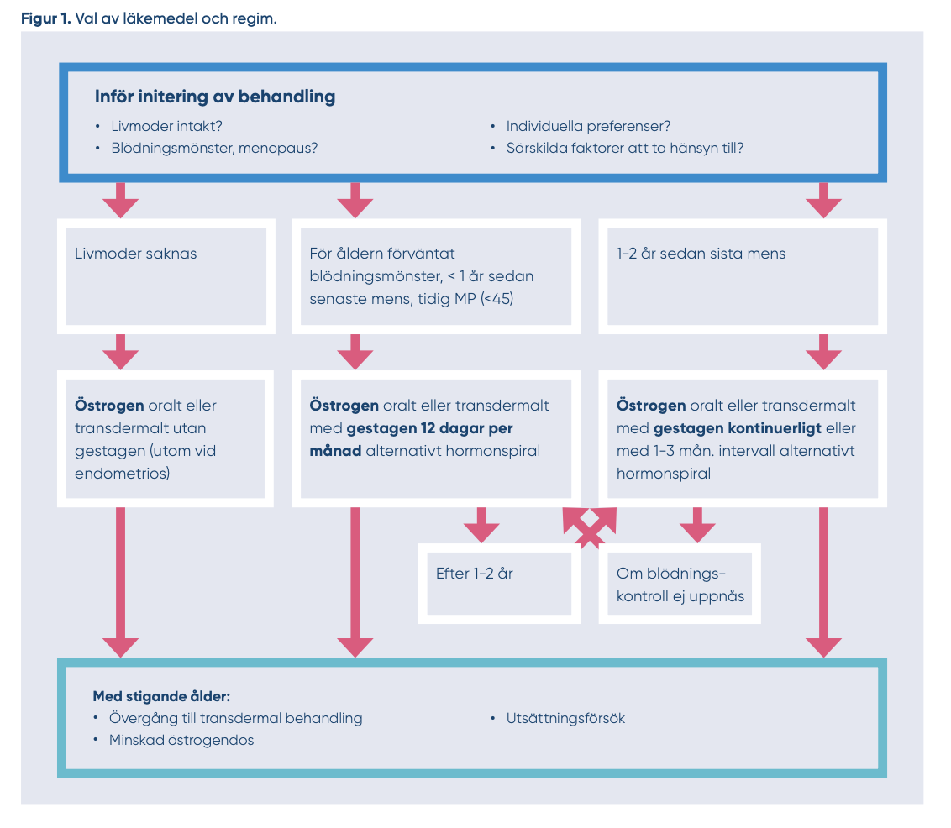
Obs! Fördelar
även >65 år
(Baik 2024)
LV 2022

Slide 25
HUMÖRBIVERKNINGAR AV MHT
Östrogen har i princip alltid positiv effekt på humöret -problemet är gestagentillägget
Tidigare svår PMS/PMDS är en riskfaktor
Evidens saknas för att MHT med bioidentiskt progesteron ger mindre humörpåverkan
Åtgärder:
Minska antalet dagar med gestagen – glesa ut så snart som möjligt
Minska dosen gestagen – Mirena®-spiral
Byte av gestagen

Slide 26
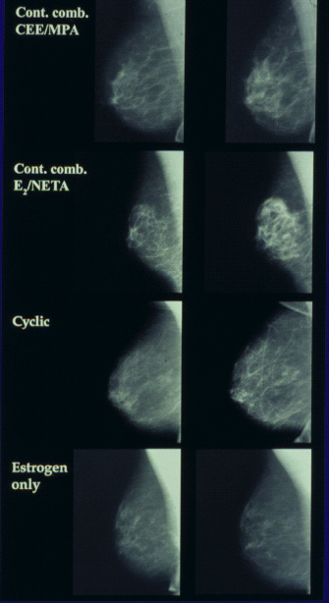
BRÖSTPÅVERKAN AV MHT
Mammografisk täthet är en oberoende riskfaktor för bröstcancer
Individuell respons på hormonell påverkan av mammografisk täthet
Hormonellt medierad mammografisk täthet beror på ökad proliferation och påverkad apoptos
Association mellan bröstspänningar och mammografisk täthet, särskilt uttalat för kombinationer med NETA kont. komb.
Kombination CEE/SERM (bazedoxifen) används t.ex i USA. Ger ej mammografisk täthet eller bröstspänningar.
Lundström et al. AJOG 1999; Climacteric 2001; Fertil Steril 2006.

Slide 27
RÅD VID BRÖSTSPÄNNINGAR ELLER PÅVISAD MAMMOGRAFISK TÄTHET
Undvik kontinuerlig kombinerad regim
Lägsta effektiva östrogendos
Glesa ut gestagentillägget till 3 månader alt. kombinera med Mirena®
Tibolon har visat sig ge mindre påverkan på mammografisk täthet men bedöms ha samma långtidsrisker som annan MHT avseende BC
Kombinationer med bioidentiskt progesteron har visat mindre påverkan men det finns inte evidens för att bröstcancerrisken är lägre

Slide 28
ALTERNATIVA BEHANDLINGAR MOT VMS
SSRI/SNRI
Bäst evidens för effekt av escitalopram, 10-20 mg, och desvenlafaxin, 37,5 mg
Nelson 2006, Freeman 2011, Pinkerton 2013, Joffe 2014, Guthrie 2015
Akupunktur
RCT svåra att utföra, viss effekt visad
Befus 2018
Fytoöstrogener
God effekt men långtidsrisker okända
Rienks 2017, Glisic 2018
Fysisk aktivitet/styrkekträning
Berin 2019, Nilsson 2023

Slide 29
NYTT LOVANDE ALTERNATIV FÖR BEHANDLING AV VMS MEN….
Veoza® 45 mg dagl godkänd i Sverige dec -23
Selektiv neurokinin 3 (NK3)- receptorantagonist
Östrogen har liknande effekt på bindning av neurokinin B i hypothalamus
EMA larmar 13 jan -25 för DILI vid användning av Veoza, monitorering av transaminaser rekommenderas
Lederman et al. Lancet 2023

Slide 30
KVINNOR SOM INTE KAN ELLER VILL ANVÄNDA MHT BÖR FÅ INFORMATION OM ATT:
Rökning, alkohol, kaffe och fetma förvärrar VMS
Fysisk aktivitet har viss effekt på VMS och minskar även risk för hjärtkärlsjukdom och cancer
Fytoöstrogener, t.ex silverax, ökar sannolikt risken för endometriecancer men långtidsstudier saknas
Kosten kan ha betydelse men bra studier saknas
Lokal östrogenbehandling mot urogenital atrofi medför inga risker och kan användas även efter tidigare bröstcancer
Se upp med alternativa behandlingar som marknadsförs av oseriösa och okunniga aktörer

Slide 31
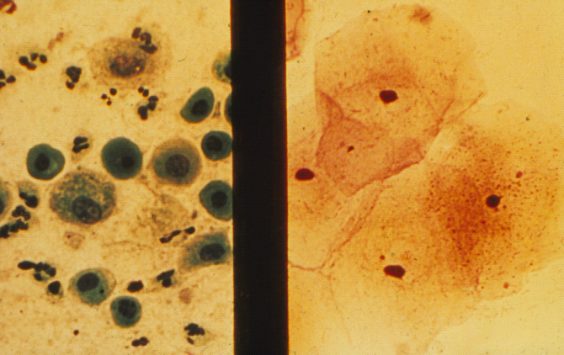
UROGENITAL ATROFI
Torrhet, dyspareuni, klåda (starkt underlag för orsakssamband)
Dysuri, urinträngningar, inkontinens (måttligt underlag för samband)
Urinvägsinfektion (måttligt underlag för samband)
Ca 50% av kvinnor >50 år har besvär
Debuterar senare än VMS
Livslånga besvär med viss variation
Östrogen lokalt är effektiv behandling
Läkemedelsverket 2022

Slide 32
KONKLUSION
För många kvinnor är klimakteriet positivt – att slippa blödningar, menssmärtor, oönskad graviditet/preventivmedel, PMS och andra menstruationscykelbundna tillstånd
MHT är effektivt mot VMS, förbättrar sömn och allmän livskvalitet – kvinnor med VMS bör erbjudas MHT efter evidensbaserad information om för- och nackdelar
Vid start före 60 års ålder ger MHT skydd mot hjärtkärlsjukdom, att dö i hjärtkärlhändelse samt skydd mot osteoporosrelaterade frakturer
MHT ökar risken för trombos (kort sikt) och bröstcancer (lång sikt)
Allmänna livsstilsråd bör ges i samband med MHT-förskrivning och vid uppföljning i syfte att förbättra kvinnors hälsa generellt
Ingen kvinna ska behöva ha besvär av torra slemhinnor i underlivet
Lokal östrogenbehandling finns receptfritt
Obs! Vid samtidig behandling med aromatashämmare är endast Blissel (50 µg östriol) godkänt

Slide 33
TACK FÖR ATT NI LYSSNAT! FRÅGOR?
Om det finns tid kan vi även prata kort om testosteron….

Slide 34
INDIKATION FÖR TESTOSTERONSUBSTITUTION
Hypoactive sexual desire disorder (HSDD), DSM-diagnos
Nedsatt lust som påtagligt påverkar livet
Samband med depression
Godkänd och evidensbaserad indikation för postmenopausala kvinnor
Lågt S-testosteron, normalt S-SHBG
Andra orsaker än testosteronbrist bör uteslutas
Relationsproblem
Missbruk
Kroniska sjukdomar
Läkemedel, t.ex. antidepressiva

Slide 35
EVENTUELLA RISKER/LÅNGTIDSEFFEKTER
Negativ effekt på lipidstatus vid peroral behandling
Osäkerhet om risk för bröstcancer på lång sikt
Beakta riskfaktorer för kardiovaskulär sjukdom
Atrofisk effekt på endometriet
Längre uppföljning än 2 år saknas i studierna

Slide 36
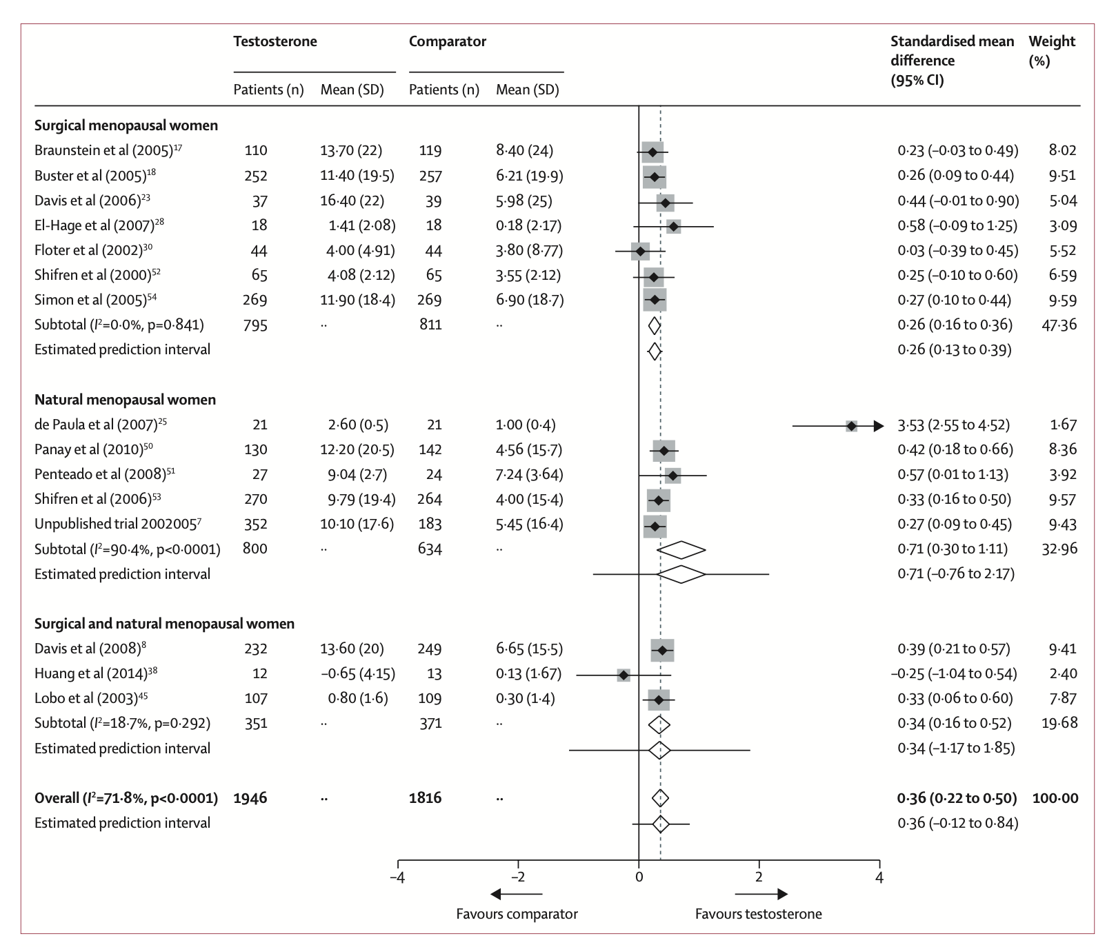
Lancet Diabetes Endocrinol, 2019
36 RCT,
comparator:
MHT enbart
alt. placebo
N=8480

Slide 37
KONKLUSION
Islam et al. Lancet 2019
Testosteron har god effekt på lust och tillfredsställelse med eller utan samtidig MHT
Transdermalt testosteron rekommenderas pga neg lipidprofil vid per oral behandling
Det saknas fortfarande evidens för effekt på kognition, muskulatur, skelett, välbefinnande
Inga allvarliga biverkningar, acne och ökad behåring vanligt

Slide 38
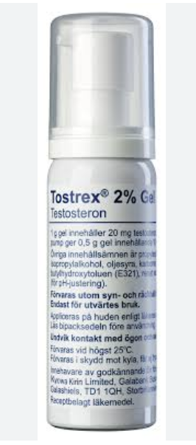
TESTOSTERONBEHANDLING I PRAKTIKEN
Godkända läkemedel för kvinnor saknas
Tostrex, 0,5-1 pumptryck dagligen
Ev. minska till 3 ggr/v
Smörja insidan lår, växla sida

Slide 39
UPPFÖLJNING
Kontroll S-testosteron, S-SHBG efter 2-3 v,
därefter individuellt
Provet tas 12-24 tim efter testosteron-administrering
Målvärde är övre halvan av referensintervallet
för kvinnor
Hirsutism vanligt, ev. på plats för insmorning (växla ben)
Virilisering oftast ej reversibelt, för hög dos?
Klitorishypertrofi
Röstförändring

